Slide 1
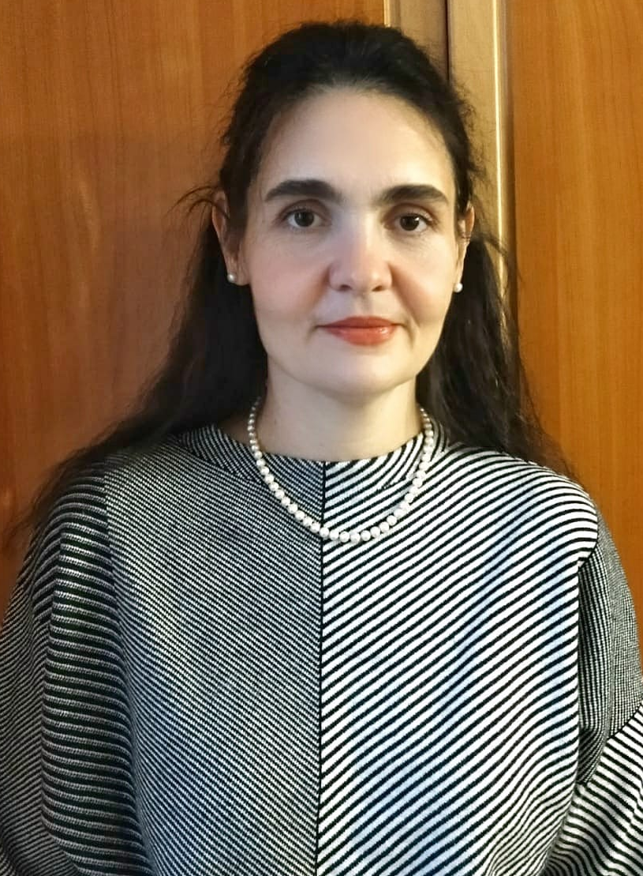
Министерство образования Республики Мордовия
Портфолио
Терентьевой Ирины Викторовны,
воспитателя
МДОУ « Детский сад № 16»г.о.Саранск
Дата рождения: 13.10.1976 г.
Профессиональное образование: высшее, МГПИ
имени М. Е. Евсевьева.
Стаж педагогической работ : 25 лет.
Общий трудовой стаж: 25 лет.

Slide 2
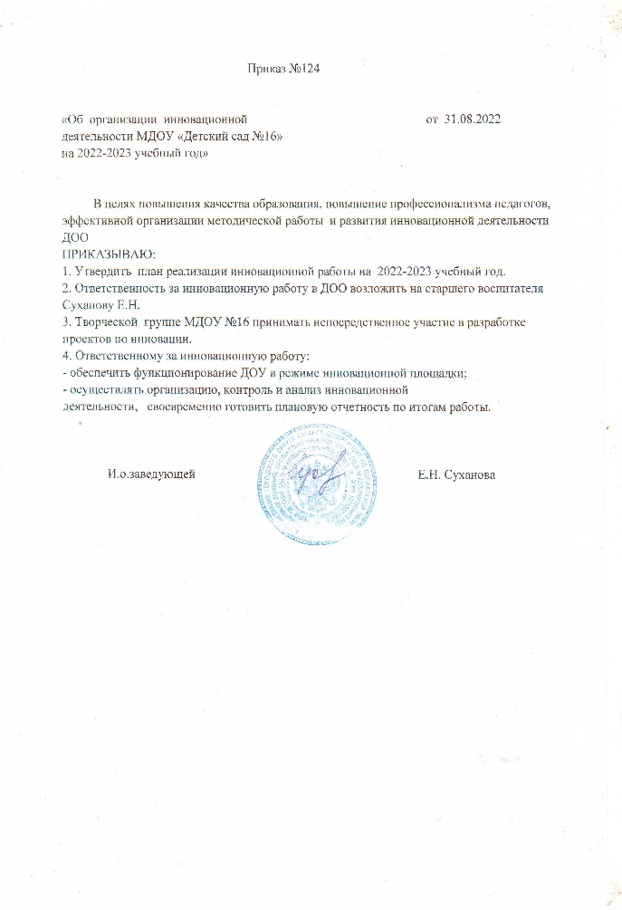
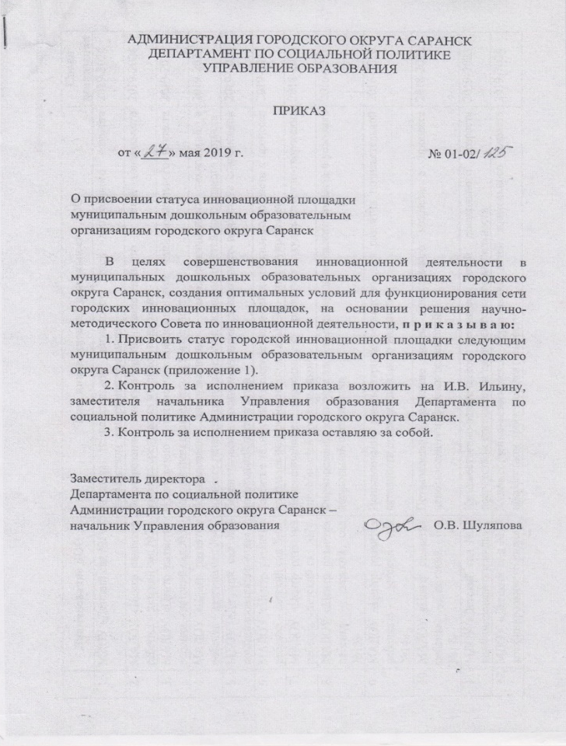
1.Участие в инновационной (экспериментальной деятельности)

Slide 3
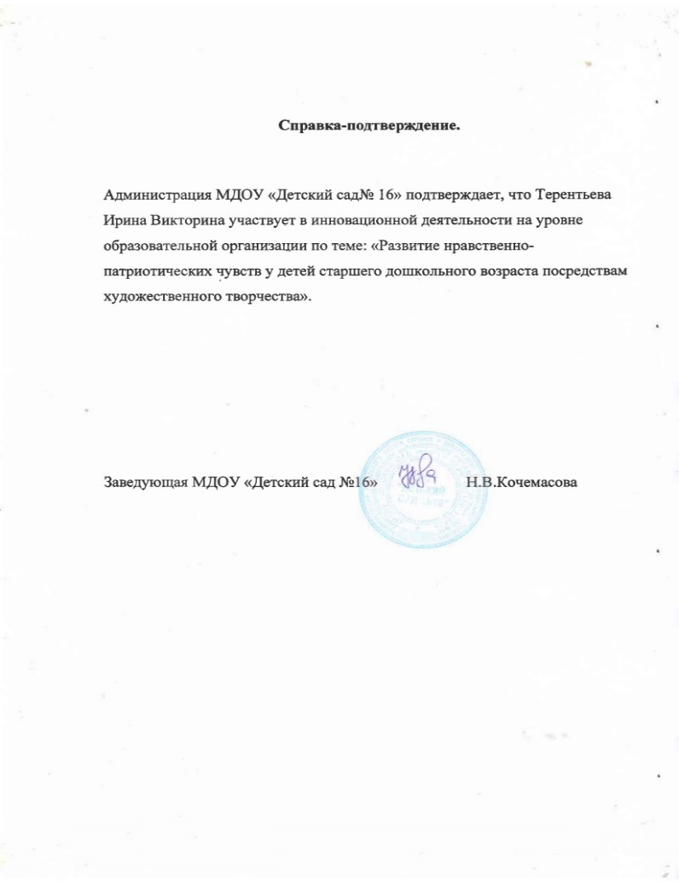
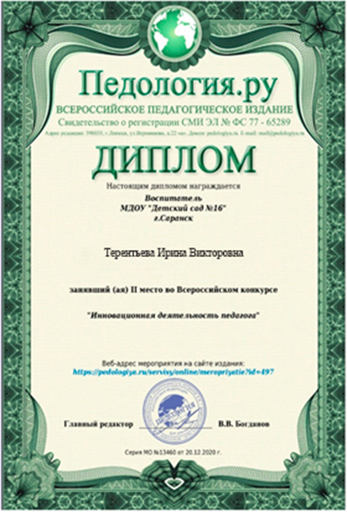
1.Участие в инновационной (экспериментальной деятельности)

Slide 4
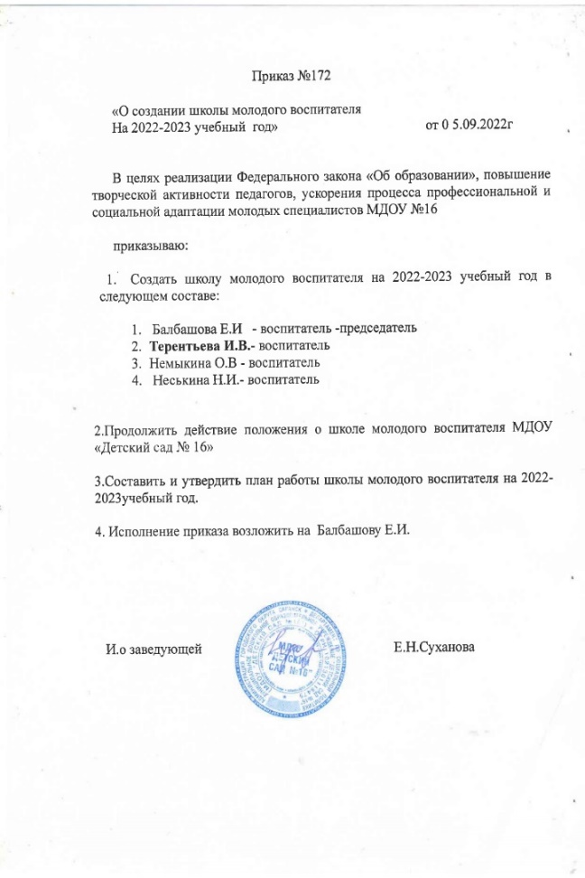
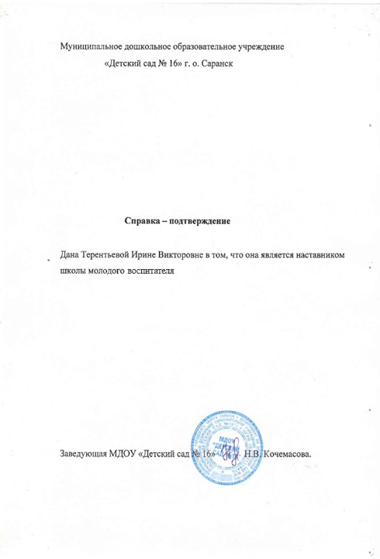
2.Наставничество.

Slide 5
3.Наличие публикаций, включая интернет - публикации.
1.План по самообразованию «Нравственно-патриотическое воспитание дошкольников через ознакомление с родным краем. https://clck.ru/dY5e6
2. Конспект открытого занятия в подготовительной группе
«Математическое путешествие по сказке Ш. Перро Золушка». https://clck.ru/dXvFk
3.Конспект открытого занятия в старшей группе « Путешествие по сказкам
К.И.Чуковского». https://clck.ru/dXvET
4. НОД по теме: "Мы юные экономисты“ https://clck.ru/dXvGx

Slide 6
3.Наличие публикаций, включая
интернет - публикации.
1. Проект по ПДД «Школа светофорных наук». https://clck.ru/dY4tB
2. Проект «Никто не забыт, ничто не забыто». https://clck.ru/dasHw
3. Презентация к проекту «Как здорово зимой!» https://clck.ru/dY5Ay
4. Проект «Адвент- календарь». https://clck.ru/dY4tB
5. Презентация к проекту «Национальный костюм» https://clck.ru/daqfV
6. Презентация кружка «Юный краевед» https://clck.ru/db2xw

Slide 7
3.Наличие публикаций, включая
интернет - публикации.
1.Родительское собрание "Здоровье в порядке- спасибо зарядке"
https://clck.ru/dXovf
2.Презентация для родителей «Жизнь детей в детском саду»
https://clck.ru/dXpCq
3.Консультация «Экологическое воспитание в семье»
https://clck.ru/dXowm
4. Консультация «Дошкольник и экономика»
https://clck.ru/dXpFk

Slide 8
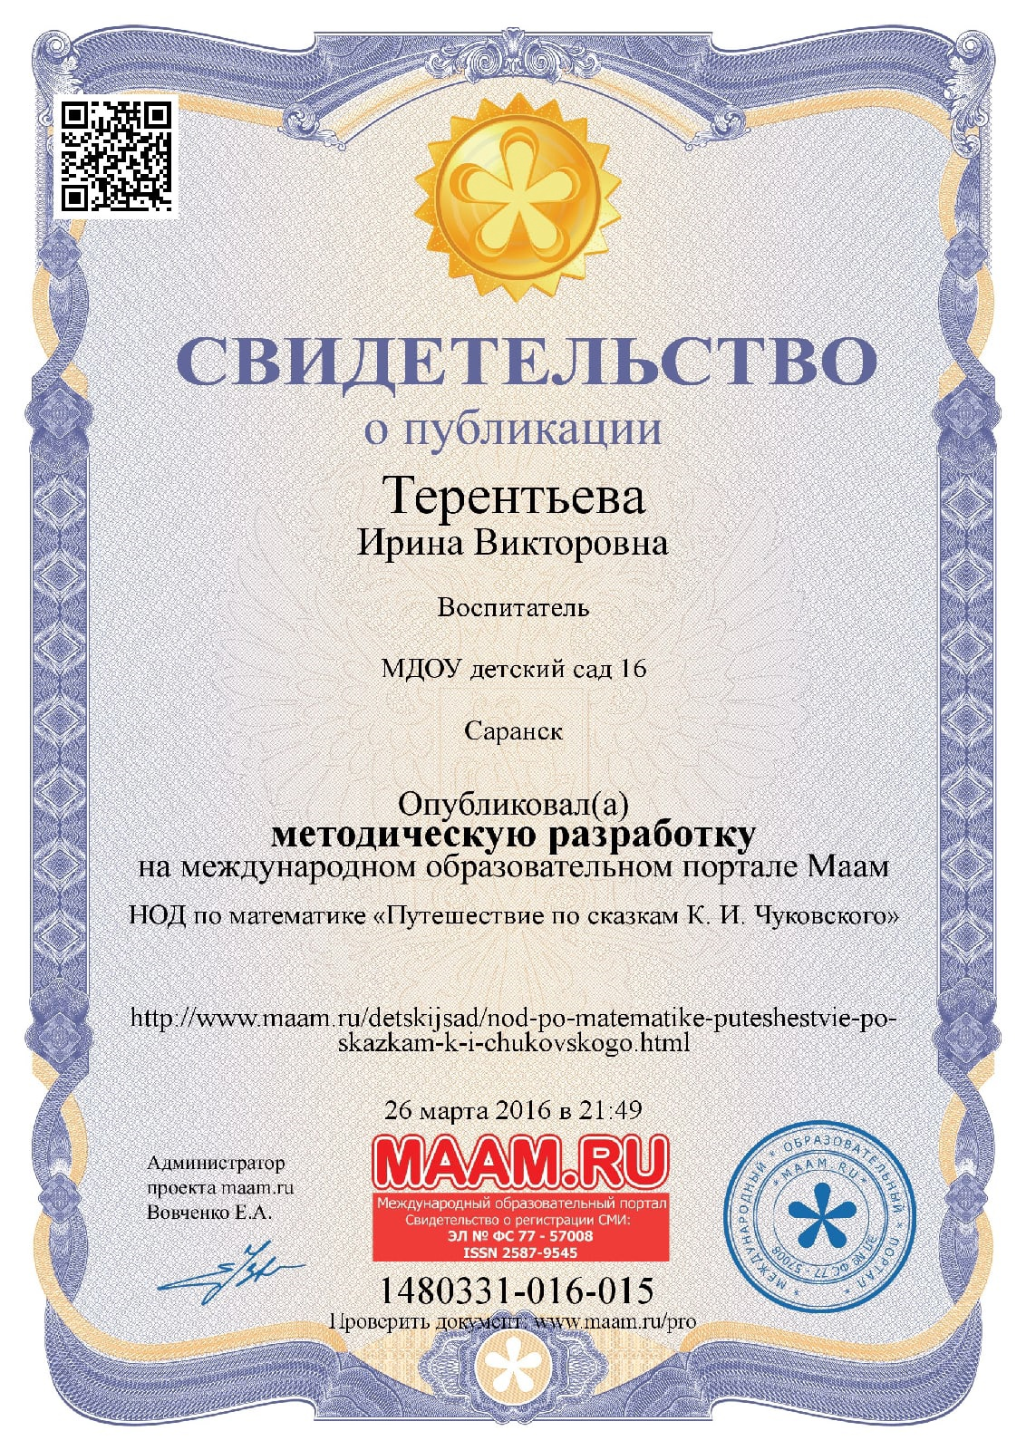
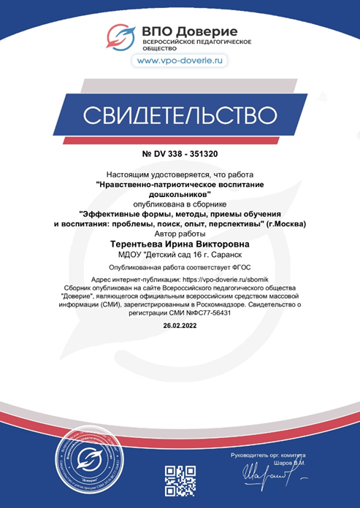
3.Наличие публикаций, включая интернет - публикации.

Slide 9
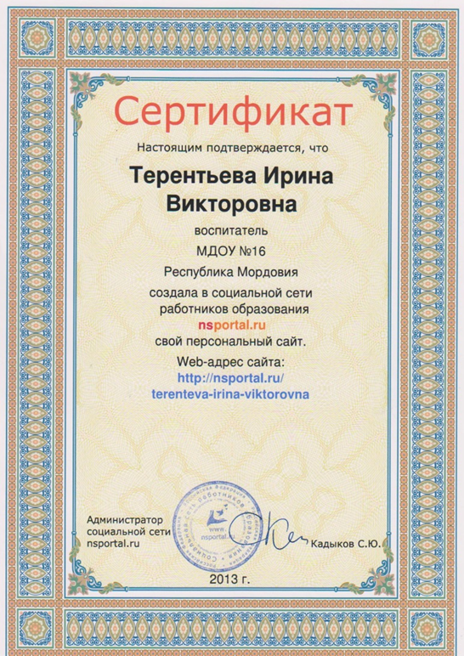
3.Наличие публикаций, включая интернет - публикации.

Slide 10
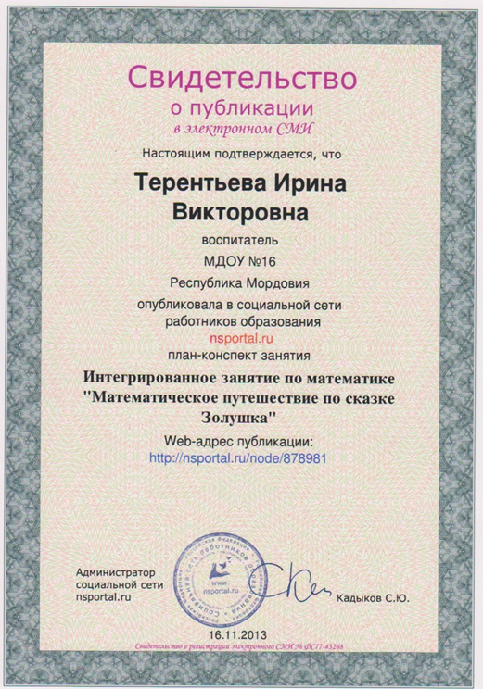
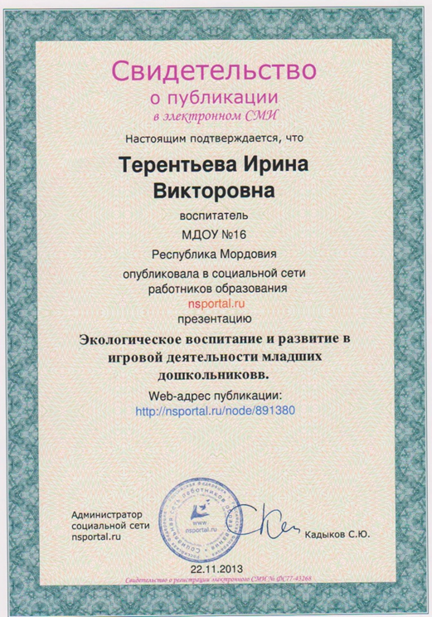
3.Наличие публикаций, включая интернет - публикации.

Slide 11
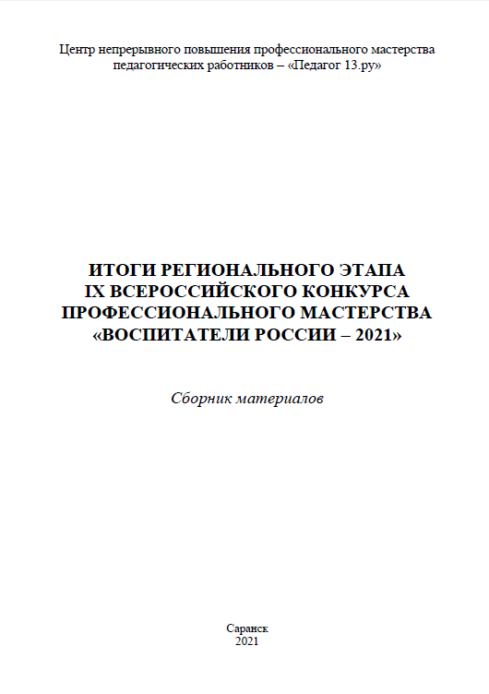
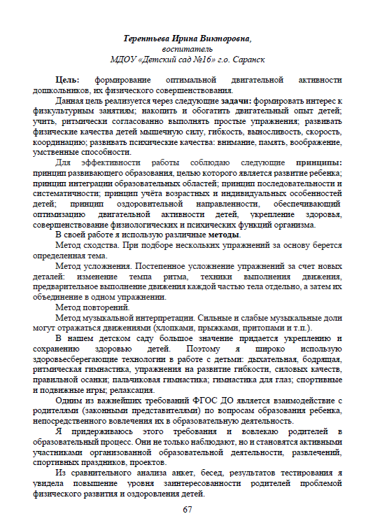
3.Наличие публикаций, включая интернет - публикации.

Slide 12
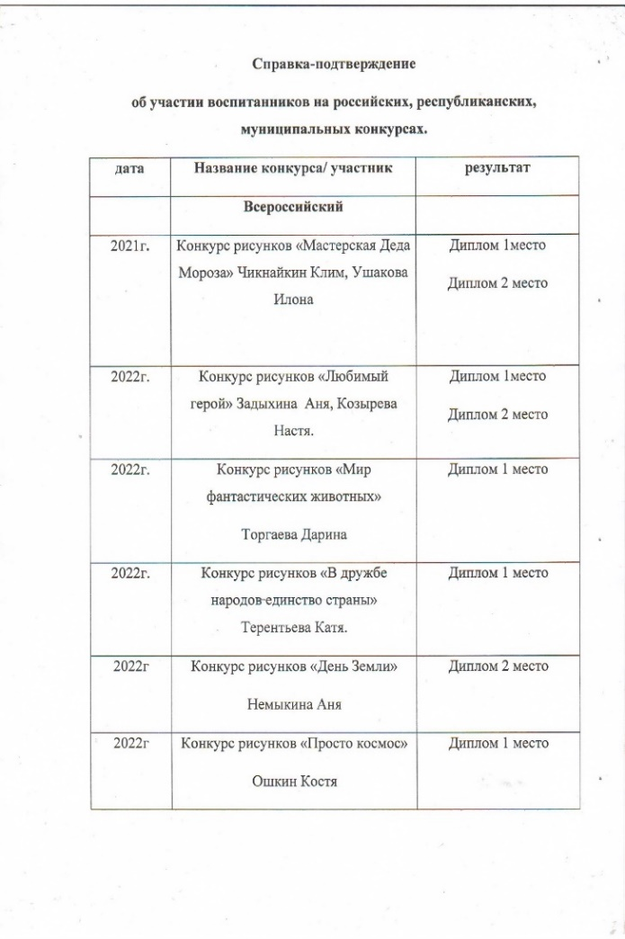
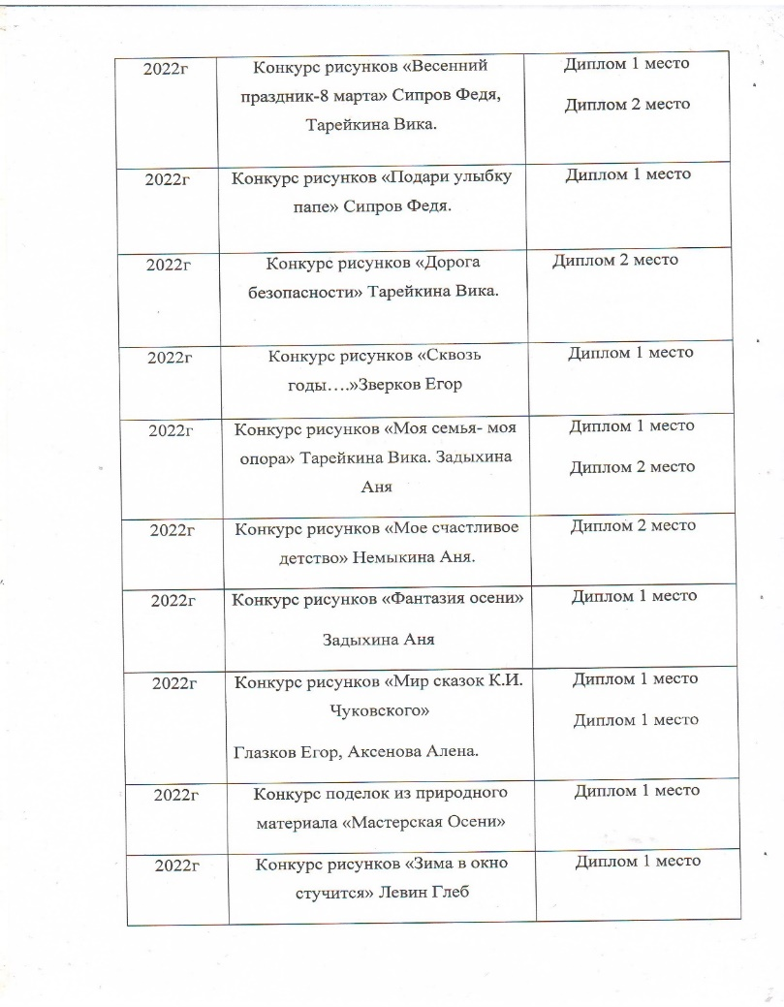
4.Результаты участия воспитанников в конкурсах, выставках,
турнирах, соревнованиях, фестивалях.

Slide 13
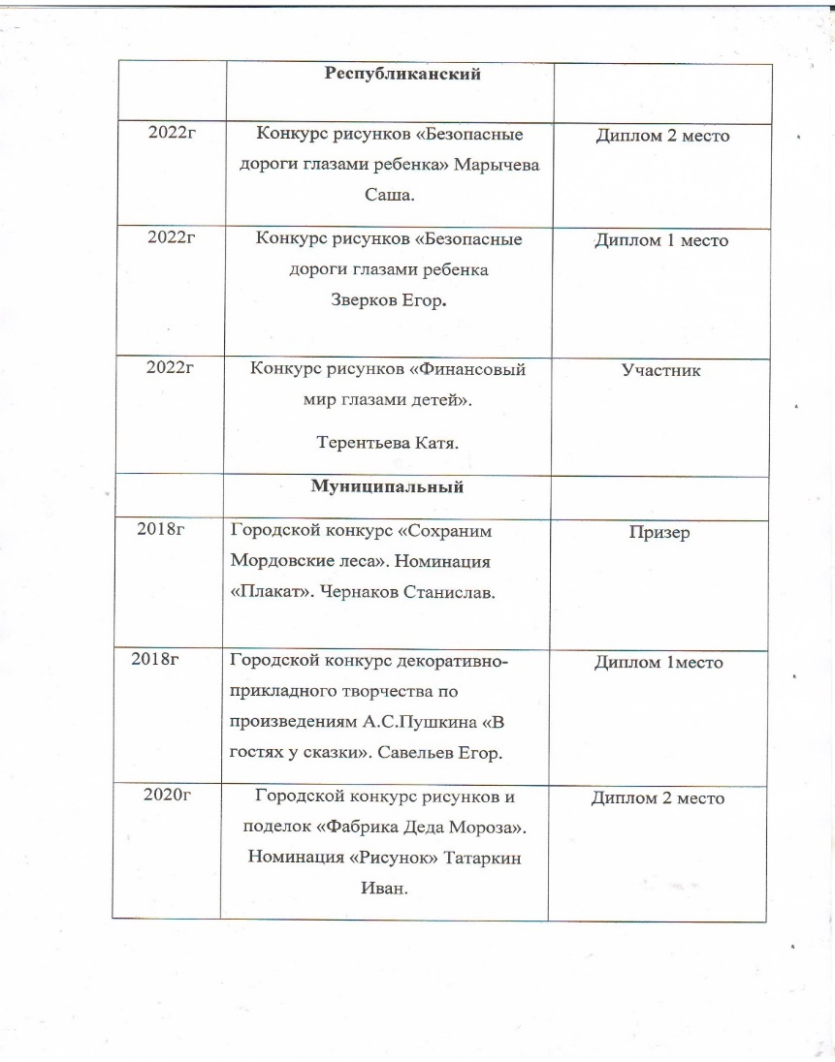
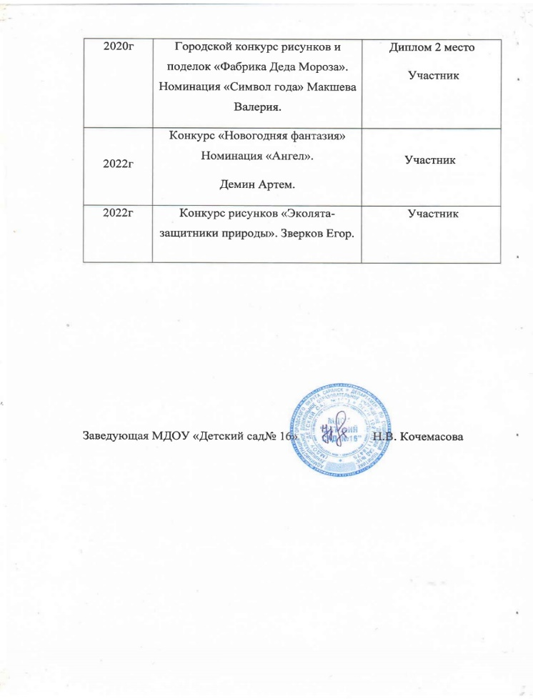
4.Результаты участия воспитанников в конкурсах, выставках,
турнирах, соревнованиях, фестивалях.

Slide 14
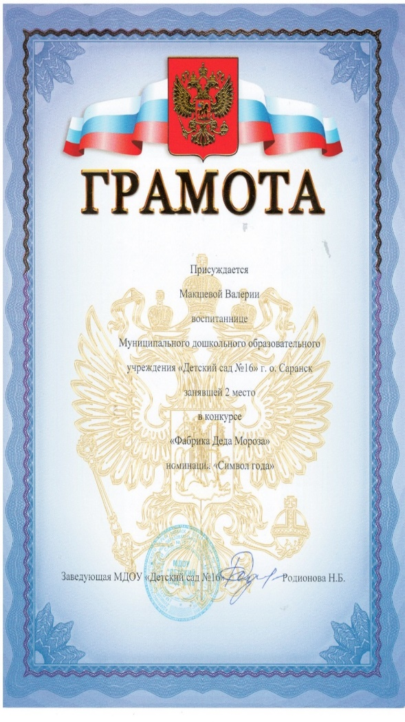
4.Результаты участия воспитанников в конкурсах, выставках,
турнирах, соревнованиях, фестивалях.

Slide 15
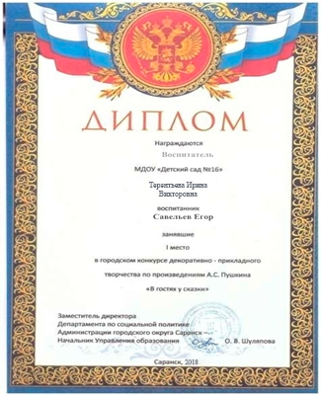
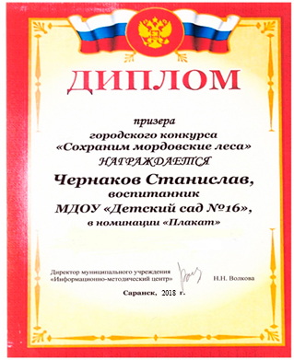
3.Результаты участия воспитанников в конкурсах, выставках,
турнирах, соревнованиях, фестивалях.

Slide 16
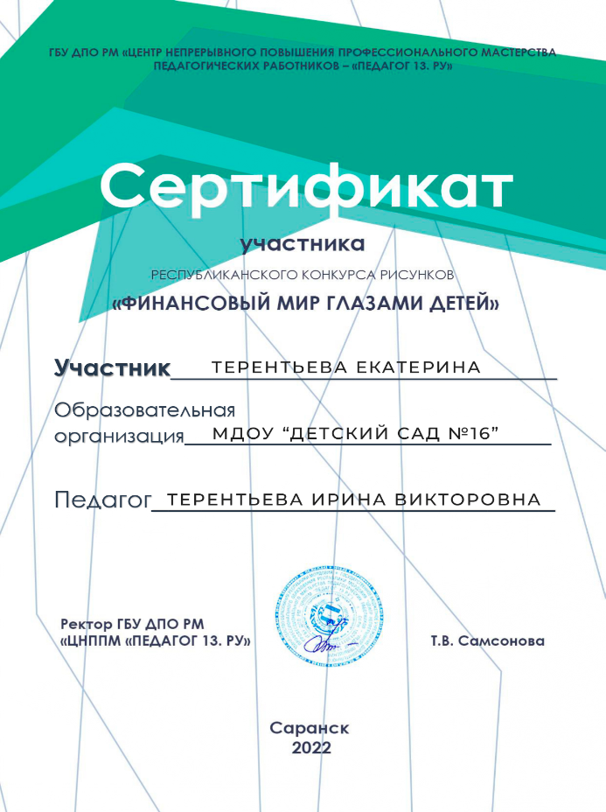
4.Результаты участия воспитанников в конкурсах, выставках,
турнирах, соревнованиях, фестивалях.

Slide 17
4.Результаты участия воспитанников в конкурсах, выставках,
турнирах, соревнованиях, фестивалях.

Slide 18
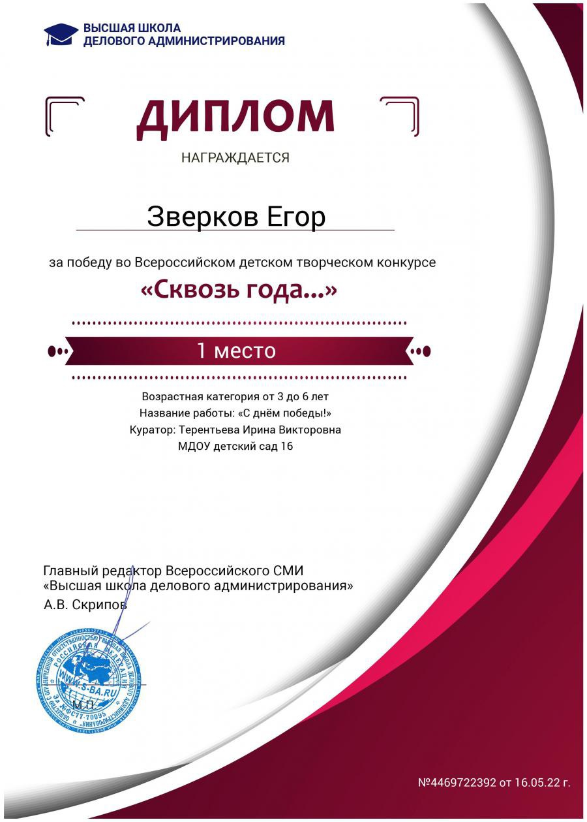
4.Результаты участия воспитанников в конкурсах, выставках,
турнирах, соревнованиях, фестивалях.

Slide 19
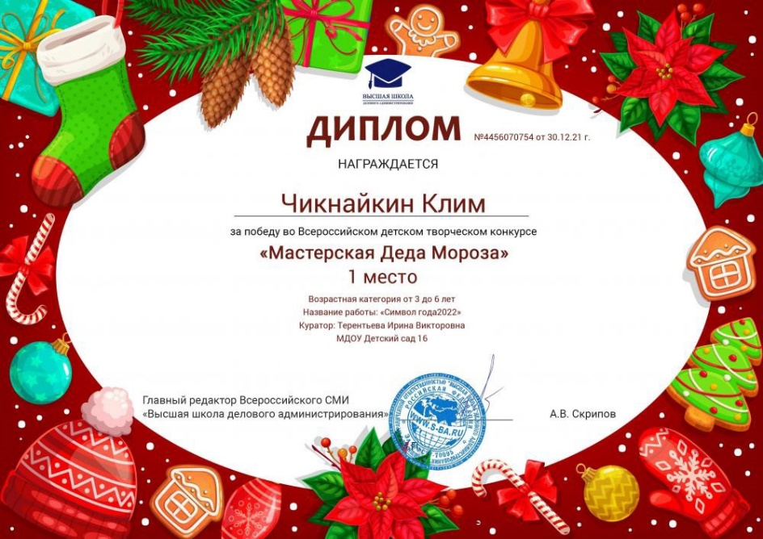
4.Результаты участия воспитанников в конкурсах, выставках,
турнирах, соревнованиях, фестивалях.

Slide 20
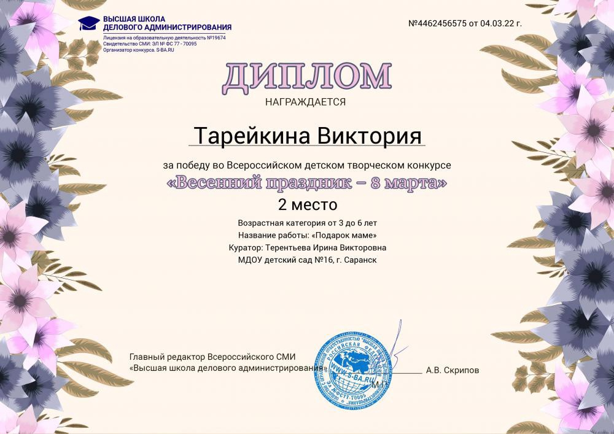
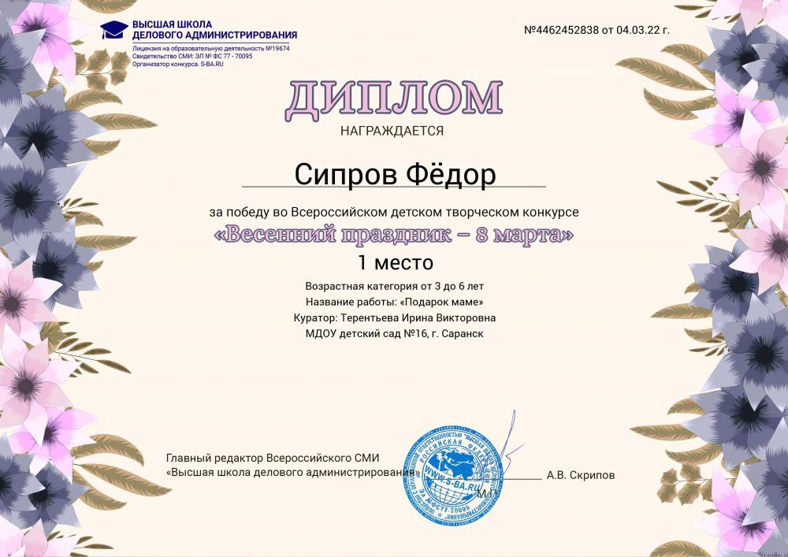
4.Результаты участия воспитанников в конкурсах, выставках,
турнирах, соревнованиях, фестивалях.

Slide 21
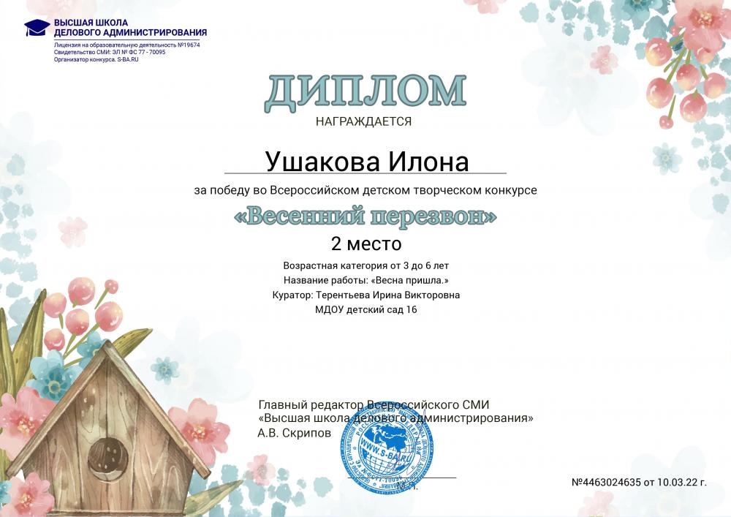
4.Результаты участия воспитанников в конкурсах, выставках,
турнирах, соревнованиях, фестивалях.

Slide 22
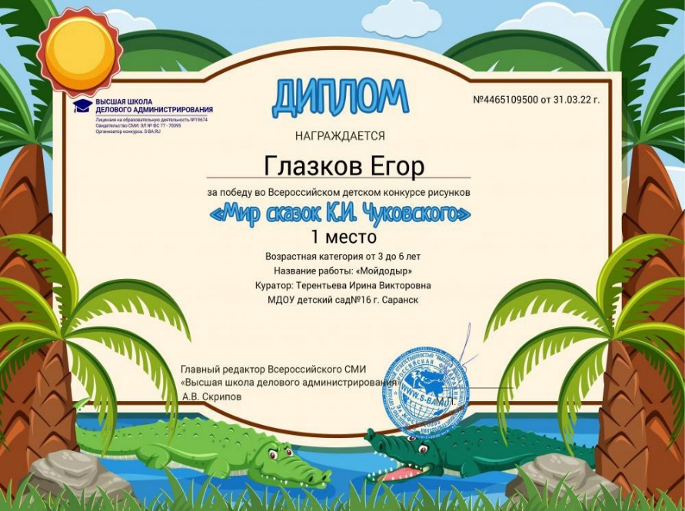
4.Результаты участия воспитанников в конкурсах, выставках,
турнирах, соревнованиях, фестивалях.

Slide 23
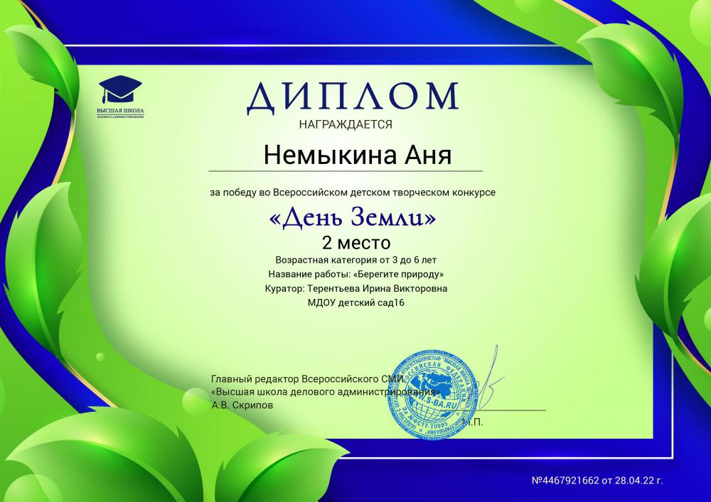
4.Результаты участия воспитанников в конкурсах, выставках,
турнирах, соревнованиях, фестивалях.

Slide 24
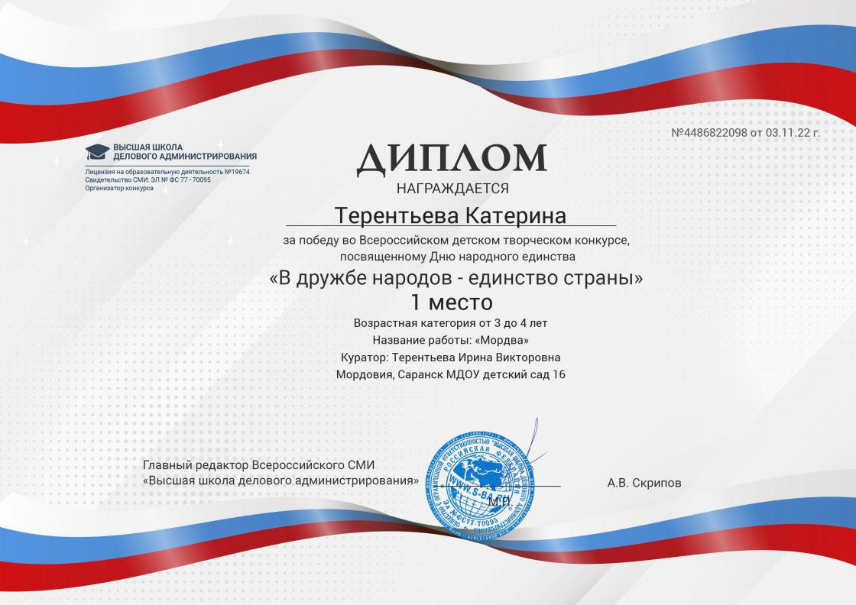
4.Результаты участия воспитанников в конкурсах, выставках,
турнирах, соревнованиях, фестивалях.

Slide 25
4.Результаты участия воспитанников в конкурсах, выставках,
турнирах, соревнованиях, фестивалях.

Slide 26
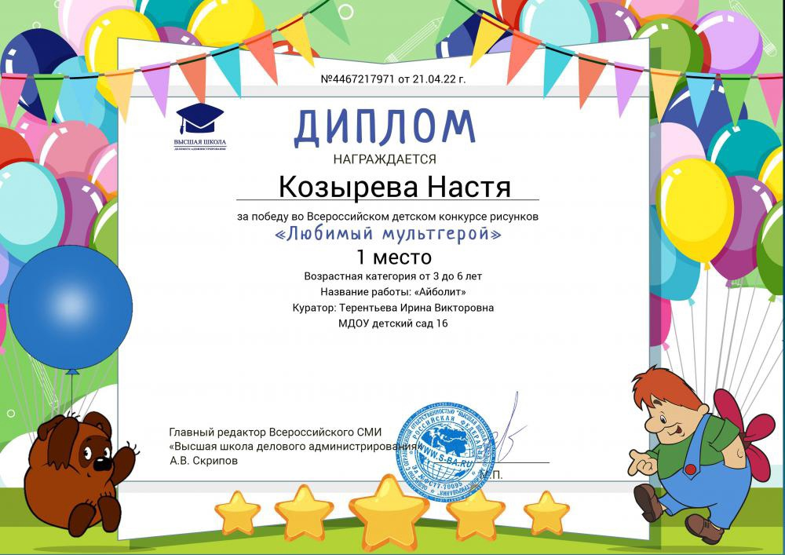
4.Результаты участия воспитанников в конкурсах, выставках,
турнирах, соревнованиях, фестивалях.

Slide 27
4.Результаты участия воспитанников в конкурсах, выставках,
турнирах, соревнованиях, фестивалях.

Slide 28
5.Наличие авторских программ, методических пособий.
1.Рабочая программа воспитателя в подготовительной группе.
https://clck.ru/dXonW
2.Программа кружка «Юный краевед»
3. Педагогический опыт «Воспитание нравственно-патриотических чувств у детей дошкольного возраста через ознакомление с историей и культурой родного края»
https://clck.ru/dXosG

Slide 29
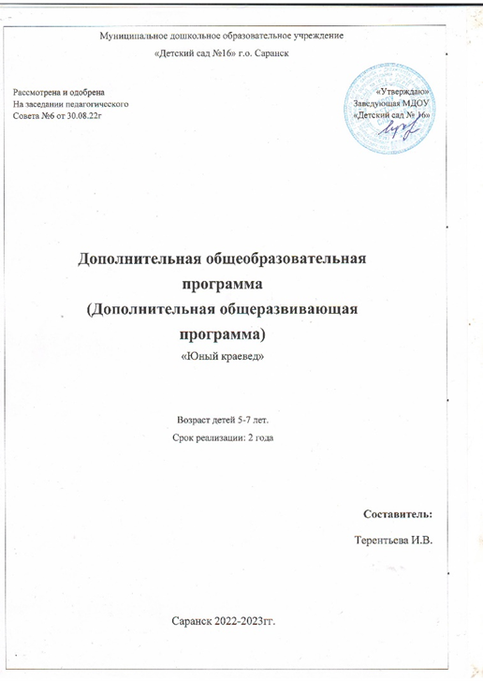
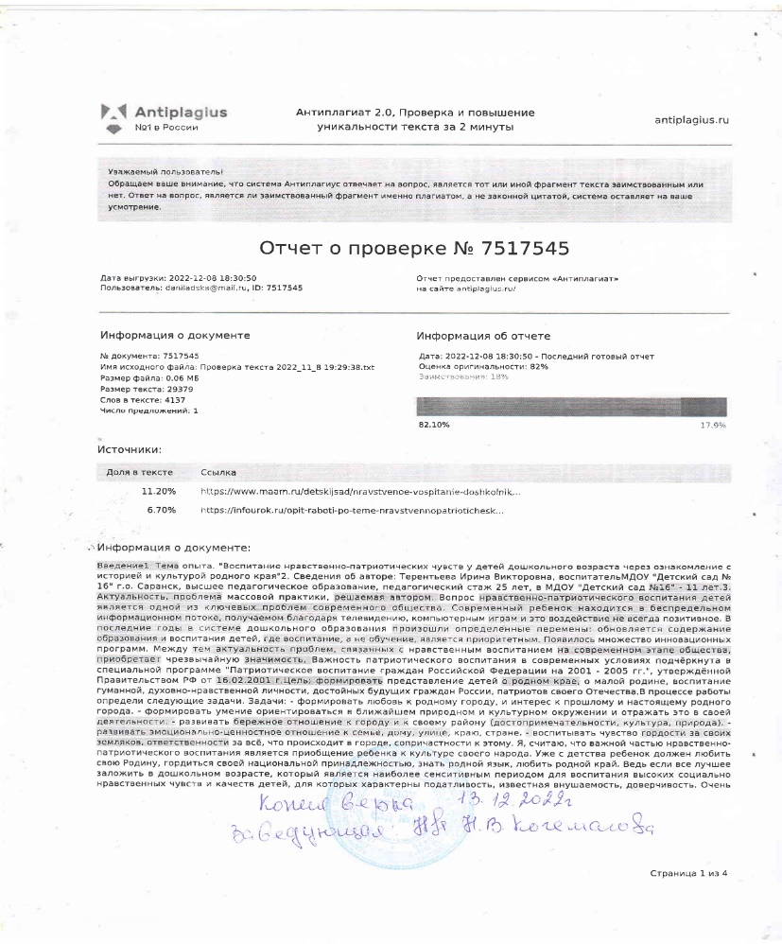
5.Наличие авторских программ, методических пособий.

Slide 30
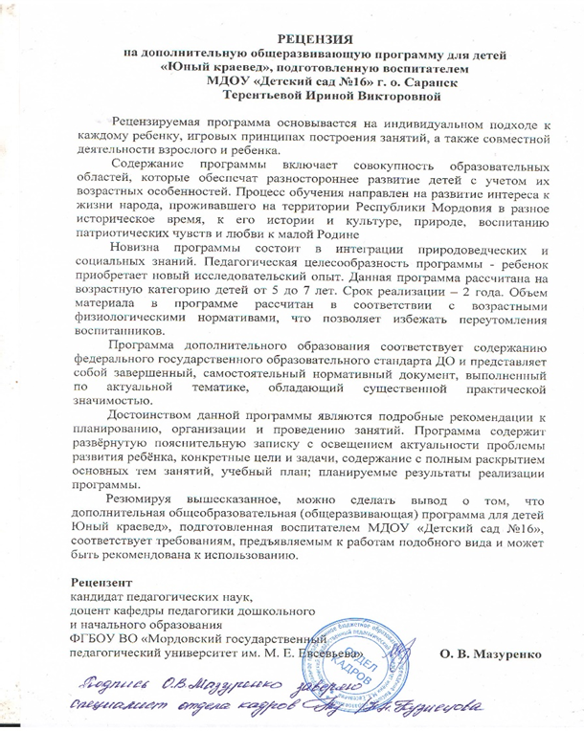
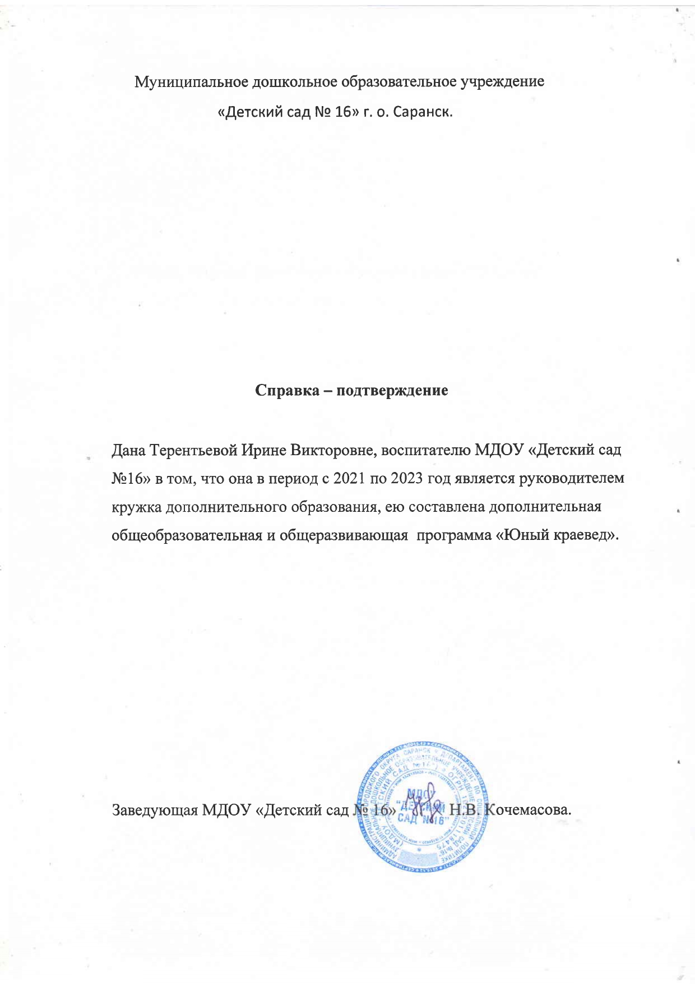
5.Наличие авторских программ, методических пособий.

Slide 31
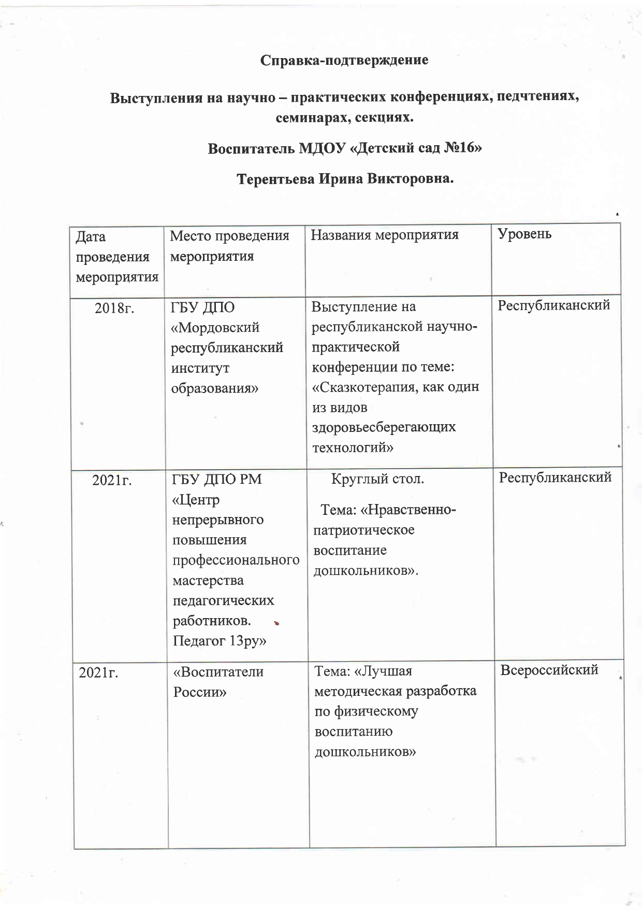
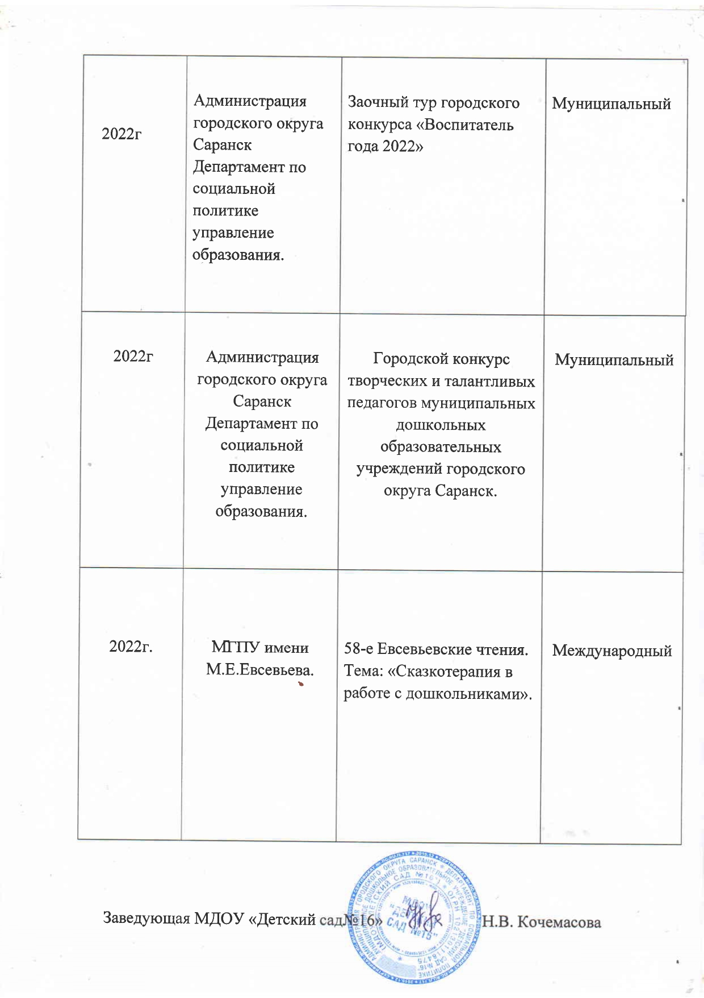
6.Выступление на научно-практических конференциях, семинарах, секциях, методических объединениях.

Slide 32
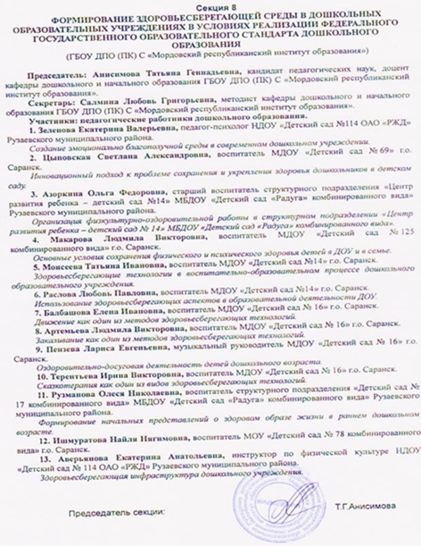
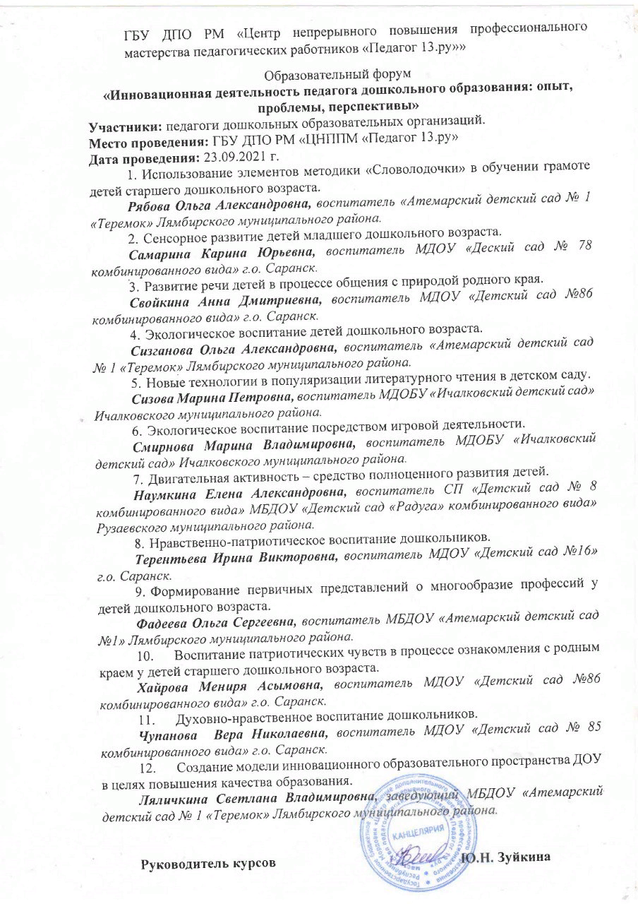
6.Выступление на научно-практических конференциях, семинарах, секциях, методических объединениях.

Slide 33
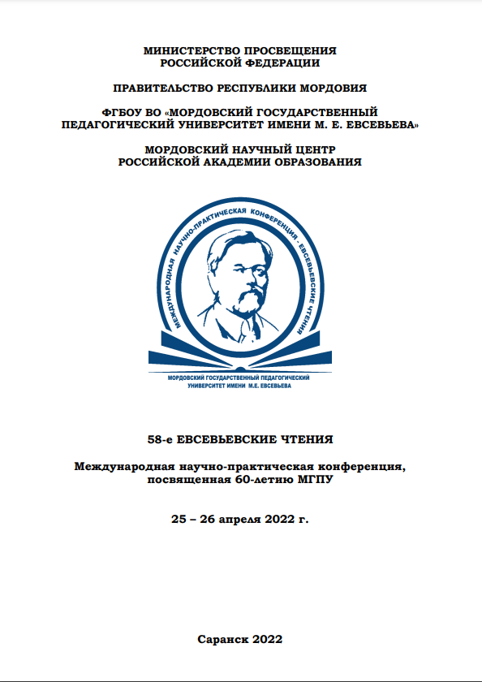
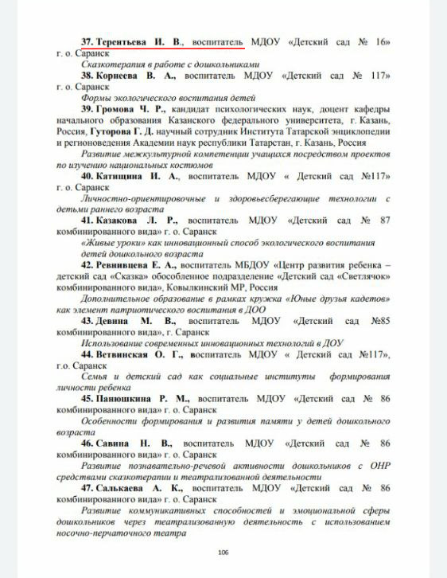
6.Выступление на научно-практических конференциях, семинарах, секциях, методических объединениях.

Slide 34
6.Выступление на научно-практических конференциях, семинарах, секциях, методических объединениях.

Slide 35
6.Выступление на научно-практических конференциях, семинарах, секциях, методических объединениях.

Slide 36
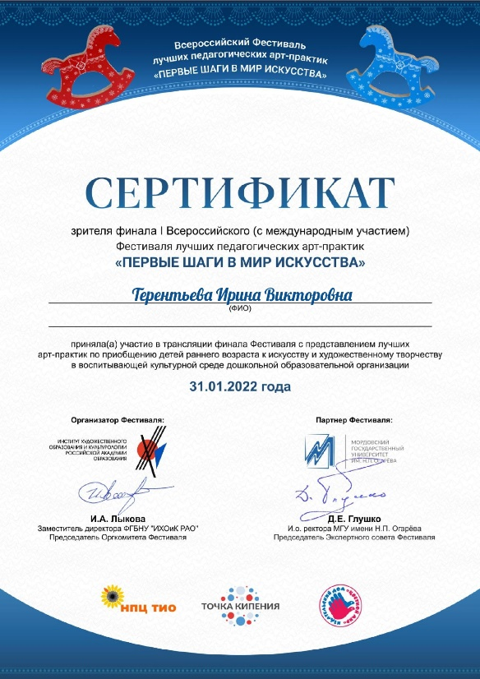
6.Выступление на научно-практических конференциях, семинарах, секциях, методических объединениях.

Slide 37
6.Выступление на научно-практических конференциях, семинарах, секциях, методических объединениях.

Slide 38
6.Выступление на научно-практических конференциях, семинарах, секциях, методических объединениях.

Slide 39
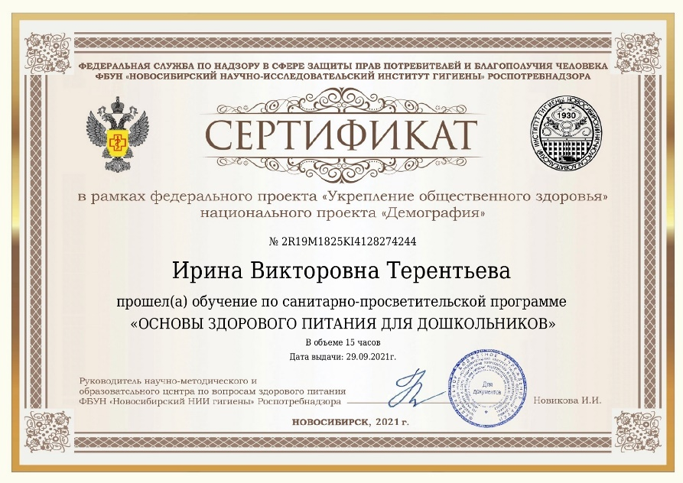
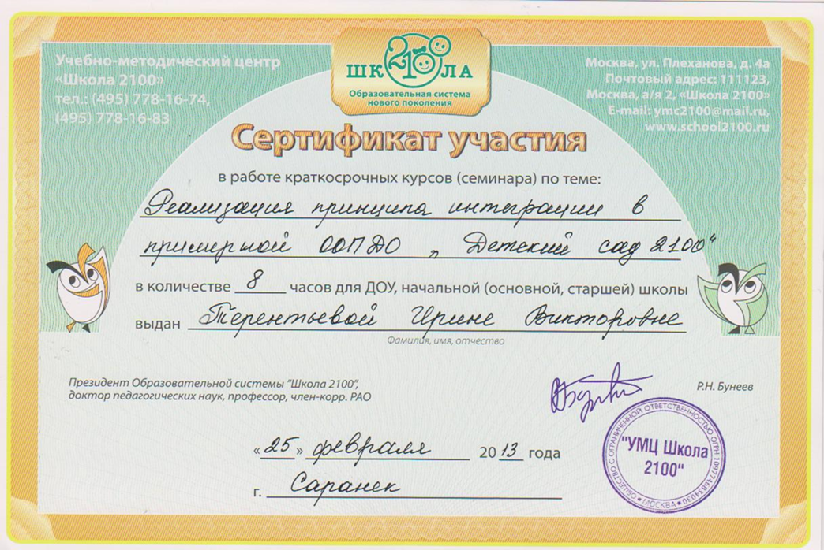
6.Выступление на научно-практических конференциях, семинарах, секциях, методических объединениях.

Slide 40
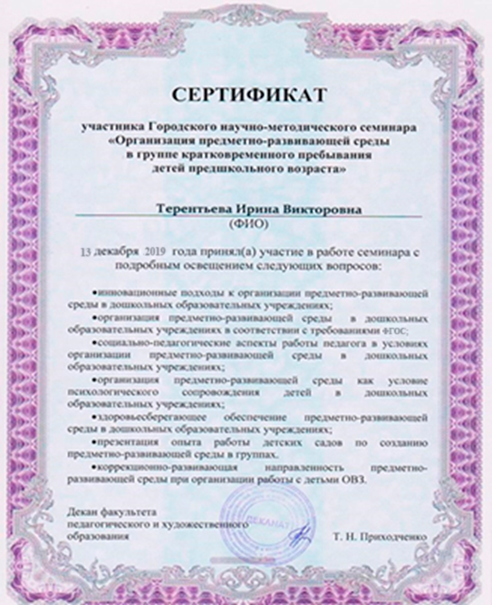
6.Выступление на научно-практических конференциях, семинарах, секциях, методических объединениях.

Slide 41
6.Выступление на научно-практических конференциях, семинарах, секциях, методических объединениях.

Slide 42
6.Выступление на научно-практических конференциях, семинарах, секциях, методических объединениях.

Slide 43
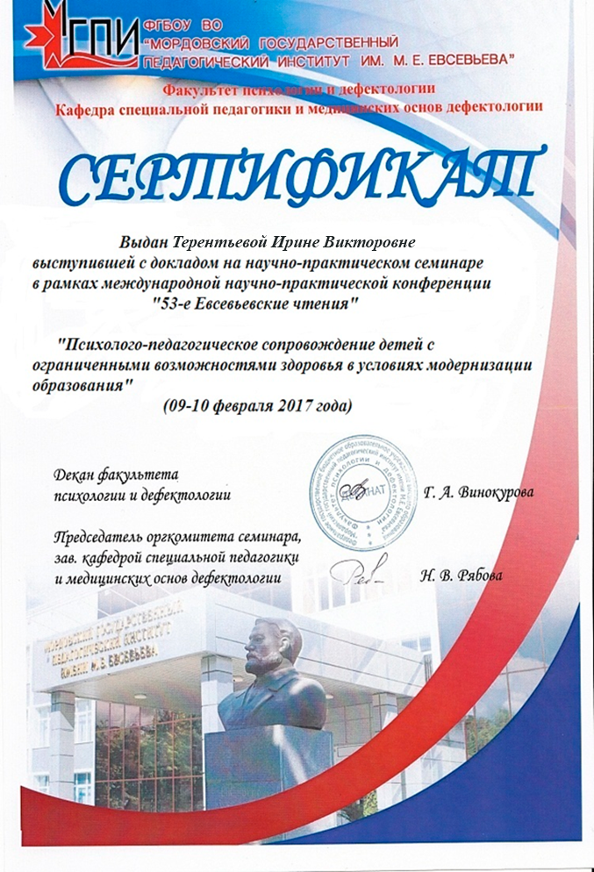
6.Выступление на научно-практических конференциях, семинарах, секциях, методических объединениях.

Slide 44
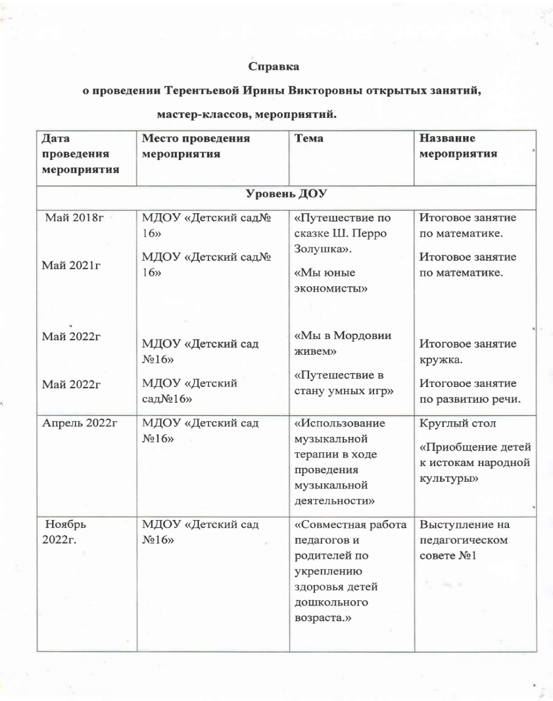
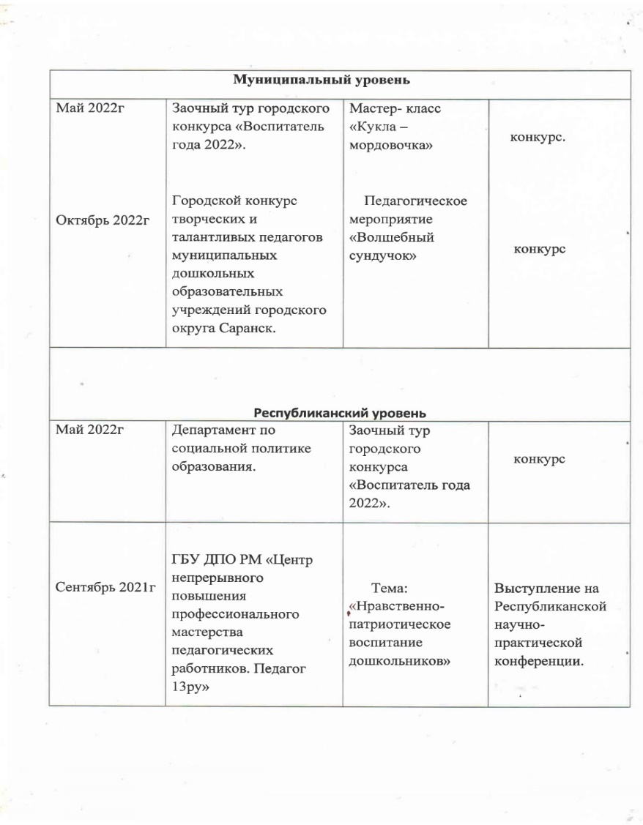
7.Проведение открытых занятий, мастер-классов,
мероприятий.

Slide 45
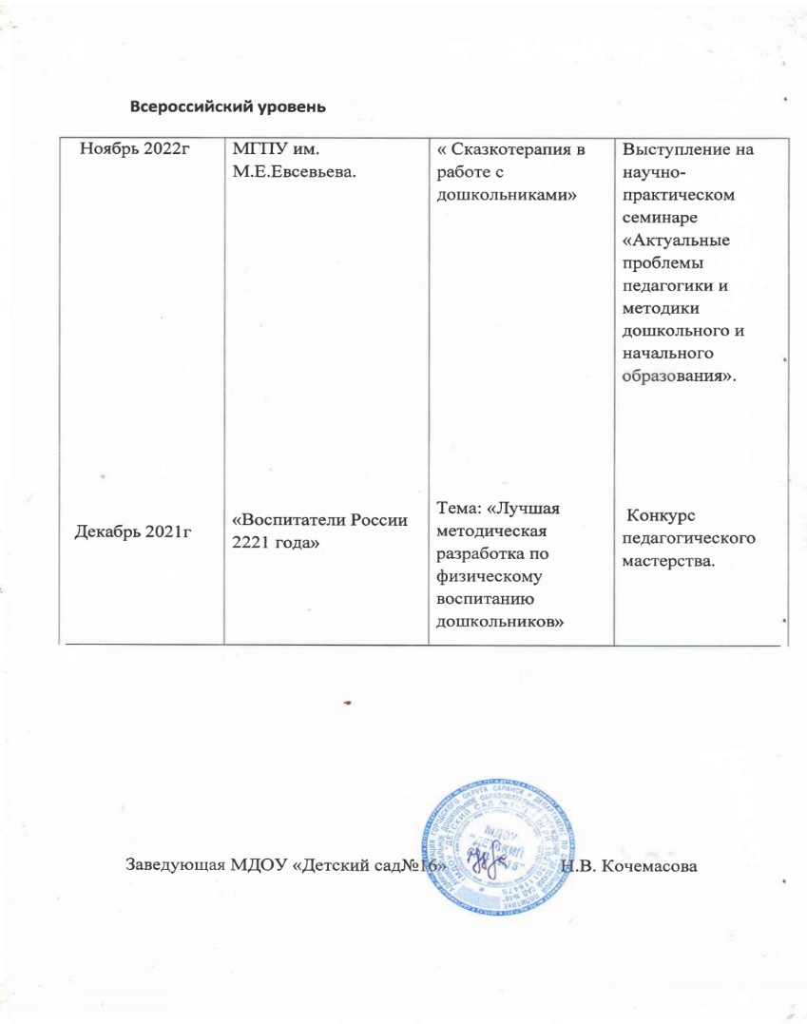
7.Проведение открытых занятий, мастер-классов,
мероприятий.

Slide 46
8.Экспертная деятельность.

Slide 47
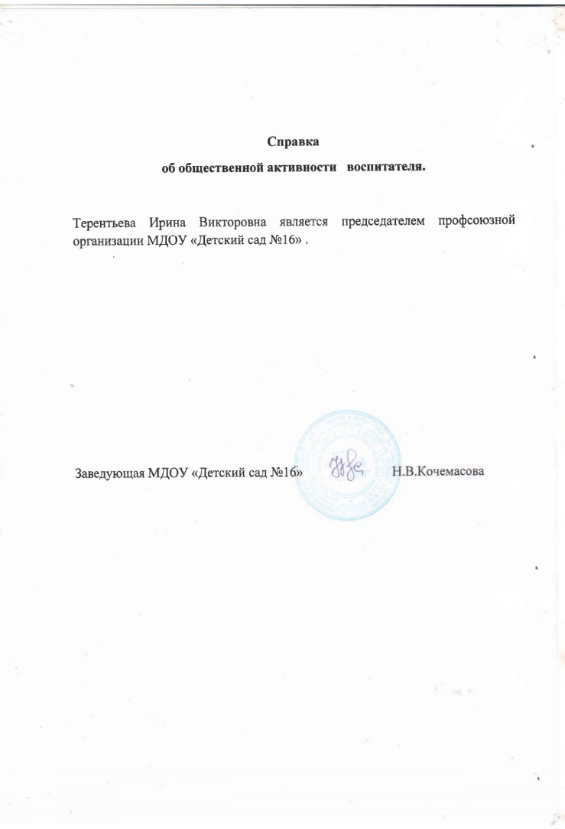
9.Общественная активность педагога: участие в экспертных комиссиях, в жюри конкурсов, депутатская деятельность и т.д

Slide 48
9.Общественная активность педагога: участие в экспертных комиссиях, в жюри конкурсов, депутатская деятельность и т.д

Slide 49
9.Общественная активность педагога: участие в экспертных комиссиях, в жюри конкурсов, депутатская деятельность и т.д

Slide 50
10.Позитивные результаты работы с воспитанниками.

Slide 51
10.Позитивные результаты работы с воспитанниками.

Slide 52
10.Позитивные результаты работы с воспитанниками.

Slide 53
11. Качество взаимодействия с родителями.

Slide 54
11. Качество взаимодействия с родителями.

Slide 55
11. Качество взаимодействия с родителями.

Slide 56
12. Работа с детьми из социально – неблагополучных
семей.

Slide 57
13. Участие педагога в профессиональных конкурсах.

Slide 58
.
13. Участие педагога в профессиональных конкурсах.

Slide 59
.
13. Участие педагога в профессиональных конкурсах.

Slide 60
.
11. Участие педагога в профессиональных конкурсах.

Slide 61
11. Участие педагога в профессиональных конкурсах.
.

Slide 62
11. Участие педагога в профессиональных конкурсах.
.

Slide 63
11. Участие педагога в профессиональных конкурсах.

Slide 64
11. Участие педагога в профессиональных конкурсах.

Slide 65
11. Участие педагога в профессиональных конкурсах.

Slide 66
14. Награды и поощрения педагога в межаттестационный период органами государственной власти, МО РМ, муниципальными органами управления образованием, общественными организациями, педагогическими сообществами, родительской общественностью.

Slide 67
14. Награды и поощрения педагога в межаттестационный период органами государственной власти, МО РМ, муниципальными органами управления образованием, общественными организациями, педагогическими сообществами, родительской общественностью.

Slide 68
14. Награды и поощрения педагога в межаттестационный период органами государственной власти, МО РМ, муниципальными органами управления образованием, общественными организациями, педагогическими сообществами, родительской общественностью.

Slide 69
14. Награды и поощрения педагога в межаттестационный период органами государственной власти, МО РМ, муниципальными органами управления образованием, общественными организациями, педагогическими сообществами, родительской общественностью.

Slide 70
14. Награды и поощрения педагога в межаттестационный период органами государственной власти, МО РМ, муниципальными органами управления образованием, общественными организациями, педагогическими сообществами, родительской общественностью.

Slide 71
14. Награды и поощрения педагога в межаттестационный период органами государственной власти, МО РМ, муниципальными органами управления образованием, общественными организациями, педагогическими сообществами, родительской общественностью.

Slide 72
14. Награды и поощрения педагога в межаттестационный период органами государственной власти, МО РМ, муниципальными органами управления образованием, общественными организациями, педагогическими сообществами, родительской общественностью.

